Slide 1
Monitor secundario en Linux a través de VirtScreen
Carlos Alberto Guerrero Benavides
GNUBIES - GLUD

Slide 2
¿Que es VirtScreen?
01
Conexión VNC
02
TABLE OF CONTENTS
x11vnc
03
Referencias
04
Anexos
05
Licencia del proyecto
06

Slide 3
01
Que es VirtScreen

Slide 4
VirtScreen
VirtScreen es una aplicación para compartir pantalla a otro dispositivo. Este resulta útil cuando se necesita trabajar con una tablet como monitor secundario. La conexión es vía Wifi y no lleva limitaciones. Para ello, se conecta con la red de código abierto VNC (más X11VNC para extender la resolución) y necesitarás de algún programa compatible.

Slide 5
Características
01
Personaliza la resolución que prefieras
VirtScreen
aplicación GUI de Linux fácil de usar que crea una pantalla secundaria virtual y la comparte a través de VNC.
03
02
Posibilidad de establecer el tipo de conexión (VGA, DVA, HDMI y PANTALLA VIRTUAL)
Establece el puerto y la contraseña

Slide 6
02
Conexión VNC

Slide 7
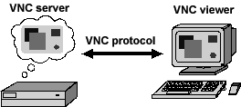
VNC (Virtual Network Computing)
VNC es un programa de software libre basado en una estructura cliente-servidor que permite observar las acciones del ordenador servidor remotamente a través de un ordenador cliente. VNC no impone restricciones en el sistema operativo del ordenador servidor con respecto al del cliente: es posible compartir la pantalla de una máquina con cualquier sistema operativo que admita VNC conectándose desde otro ordenador o dispositivo que disponga de un cliente VNC portado.

Slide 8
03
x11vnc

Slide 9
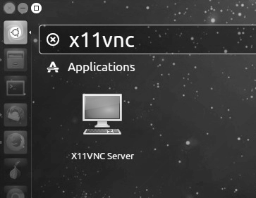
x11vnc es un programa de servidor Virtual Network Computing (VNC). Permite el acceso remoto desde un cliente remoto a una computadora que aloja una sesión de X Window y el software x11vnc.
- x11vnc es parte del proyecto LibVNCServer y es un software gratuito disponible bajo la Licencia Pública General GNU .
-x11vnc fue escrito por Karl Runge.
-x11vnc no crea una pantalla adicional (o escritorio X) para control remoto. En su lugar, utiliza la pantalla X11 existente que se muestra en el monitor de una computadora similar a Unix en tiempo real

Slide 10
04
Referencias

Slide 11
Un poco de bibliografía
VNC ---------------------> https://es.wikipedia.org/wiki/VNC
X11vnc --------------------> https://en.wikipedia.org/wiki/X11vnc
Proyecto VirtScreen GitHub--------------------> https://github.com/kbumsik/VirtScreen#how-to-use

Slide 12
05
Anexos

Slide 13


En el siguiente enlaces podrás encontrar un este material mas mucha mas información y un video tutorial donde se muestra un procedimiento claro que se soporta en los conceptos acá mostrados
https://drive.google.com/drive/folders/1C8PXVt8CX3XibsCjbtkkLqXk4PffIcEb?usp=sharing
https://github.com/CarlosGuerrero9909/Proyecto-Gnubies.git

Slide 14
GRACIAS POR SU ATENCIÓN

Slide 15
06
Licencia del proyecto
Esta obra está bajo una Licencia Creative Commons Atribución 4.0 Internacional .

